Slide 1
La Atlántida - ¿Mito o Realidad?
Fotografía Recopilada de Internet
Creado y Diseñado por:
V I C E N T E G A R C Í A
Automático

Slide 2
EL ORIGEN DE LA LEYENDA
Mucho se ha hablado sobre la Atlántida. Se han escrito infinidad de libros, algunos de ellos dignos de leerse por su gran trabajo y por la infinidad de documentación que aportan. También hay que señalar que muchas de estas teorías expuestas en tanta literatura de divulgación, son meramente especulaciones sin ningún fundamento.
Sitúan la Atlántida en Santorini, en la mítica Tartessos, en el sur de España, e incluso en Bolivia. Y todas estas teorías son creíbles en apariencia, pero la verdad posiblemente, nunca la conoceremos. Lo único cierto, y esto si que es verdad, es en los relatos que nos dejó Platón, en los que hace referencia a la Atlántida, y que él no se atribuye el mérito.

Slide 3
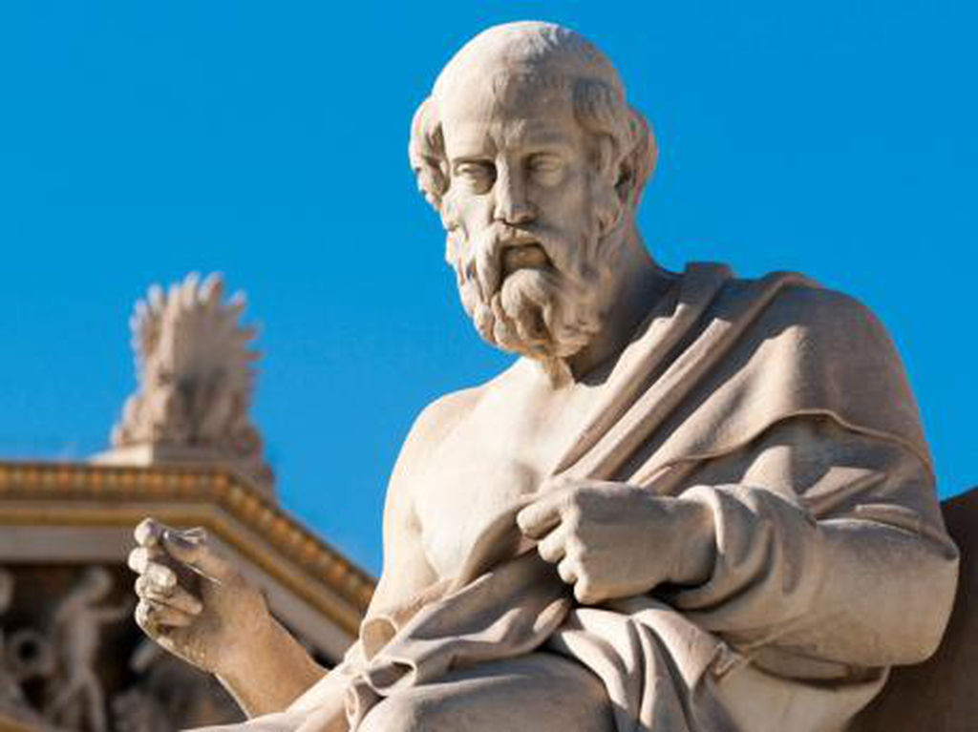

P L A T Ó N
Platón escribía hace más de 2.000 años acerca de la Atlántida a través de los diálogos de Timeo y Critias. En ellos describía a la perfección y con todo tipo de detalles cómo era y dónde se podía localizar: “más allá de las columnas de Hércules”. A lo largo de toda la historia se ha pretendido dar con ella, aún sin mucho éxito, pero pensando que realmente este lugar existió.

Slide 4
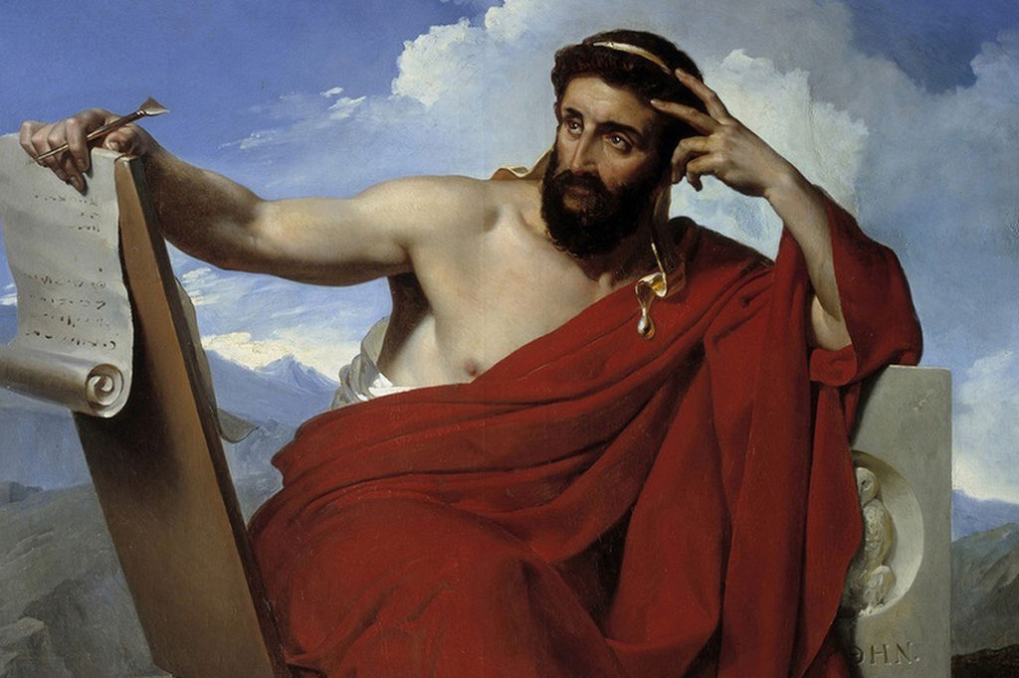
S O L Ó N
Es Critias quien menciona el nombre de la Atlántida. Su abuelo, según el texto, había conocido a Solón, el gran estadista ateniense y uno de los Siete Sabios. Solón había estado en Egipto, y ahí había escuchado la leyenda de la Atlántida.

Slide 5
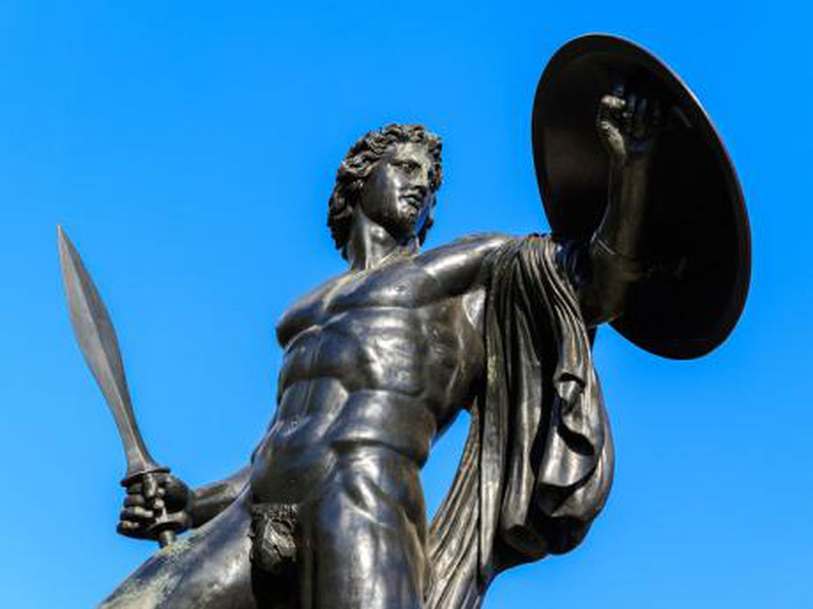
LOS ATLANTES
Los atlantes fueron descritos como hombres perfectos, al estilo de semidioses como Hércules o Perseo. Las mejores cualidades les convertirían en una civilización muy poderosa que algunos autores han intentado enlazar con la raza aria. El líder nazi Heinrich Himmler organizó en 1938 una expedición al Tíbet con el objetivo de encontrar a los descendientes de los atlantes.

Slide 6
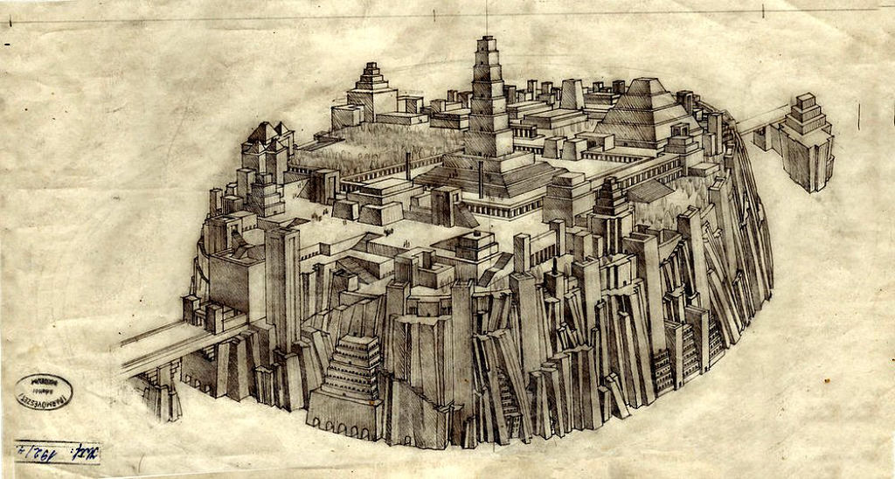
¿CÓMO SERÍA LA ATLÁNTIDA?
Se describe su fundación y orígenes bajo la intención del dios Neptuno, su geografía, sus leyes. Se explican algunos cultos relacionados con el toro, la confederación de pueblos gobernados por la asamblea de sus reyes, la organización del ejército y la abundancia de sus riquezas.

Slide 7

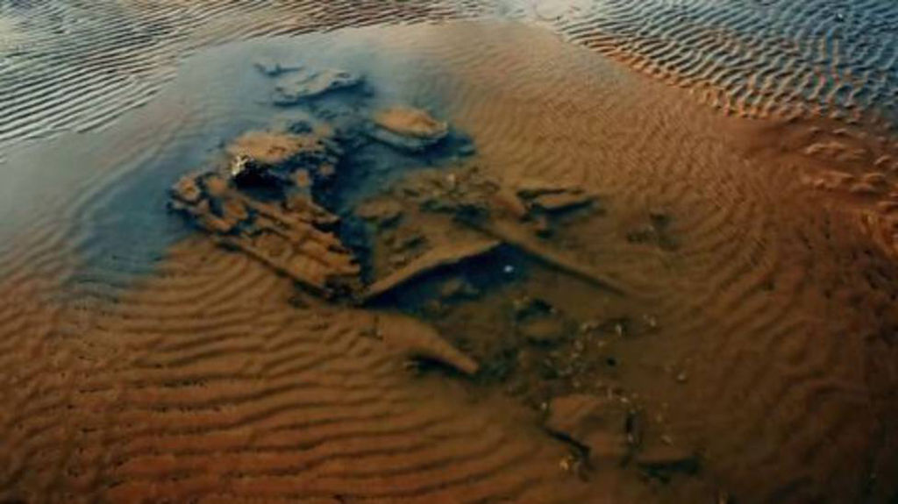

Las investigaciones aseguran que la Atlántida de Platón está sumergida en las costas de Cádiz, Sanlúcar de Barrameda y Chipiona, en el punto de mira del arqueólogo Michael Donnellan, heredero de un interés que dura ya 3.000 años por tan poderosa civilización desaparecida.

Slide 8
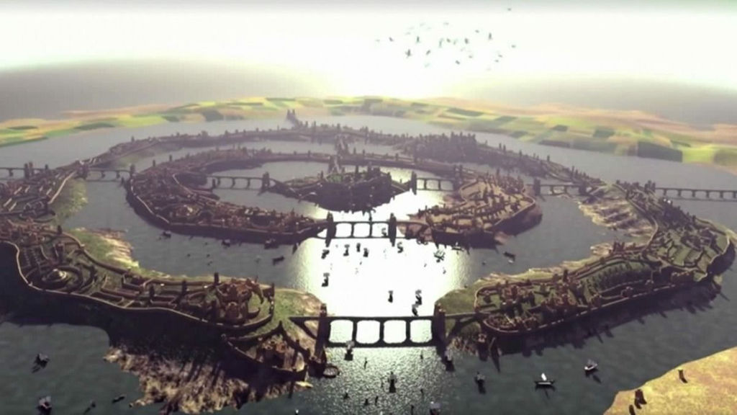
Michael Donnellan, investigador y arqueólogo ejecutivo de la serie 'Atlántica', es quien en el programa televisivo 'Cuarto Milenio', presenta las evidencias de su trabajo. “Lo que hemos encontrado en Andalucía es lo más impresionante que he visto en mi vida.

Slide 9
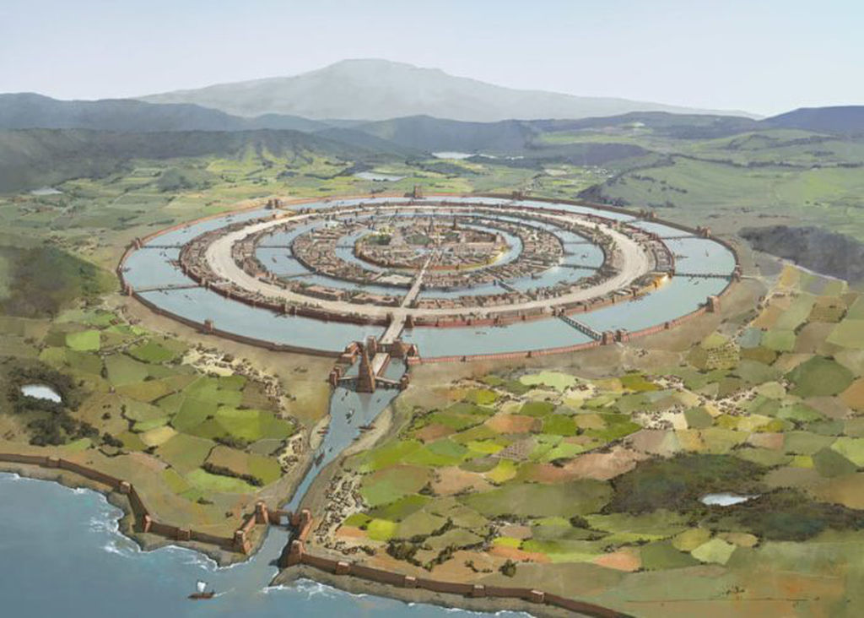
Mucho se ha hablado de la historia de este enigmático continente sumergido, pero poco se sabe en concreto; una de las múltiples preguntas que surge acerca de esta tierra mítica o real es: de haber existido, los atlantes… ¿de qué nacionalidad serían?

Slide 10
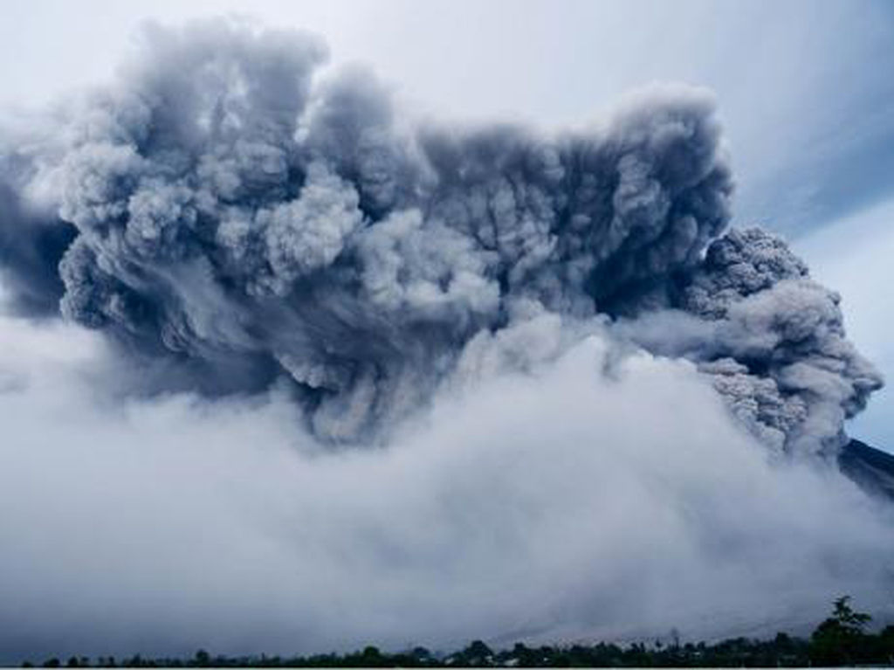
Algunos ubican a esta isla continente, sumergida por un terremoto o tsunami, en el mar Mediterráneo, otras en el océano Atlántico. Por lo pronto, en el año 350 a.C. platón la ubica “más allá de las columnas de Hércules”, es decir, más allá del Estrecho de Gibraltar.

Slide 11
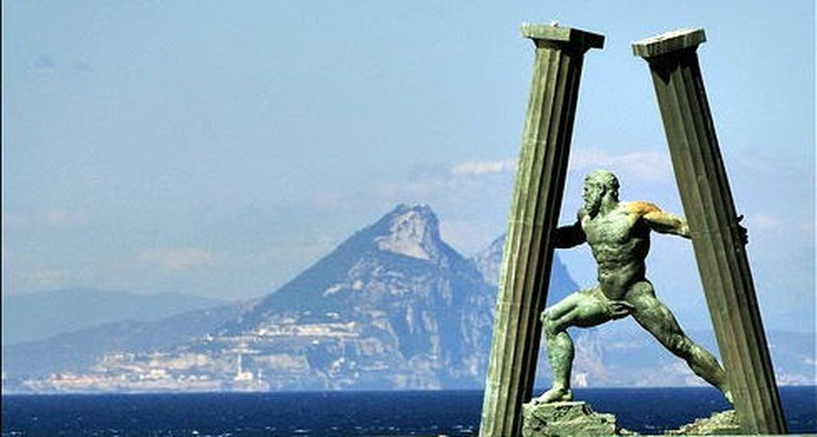
Las Columnas de Hércules
en el Estrecho de Gibraltar
En cualquier caso, vestigios de su existencia podrían hallarse en muy diversas partes del planeta, ya que por ser grandes viajeros los atlantes se habrían comunicado con la cultura egipcia, la Olmeca y la Maya.

Slide 12
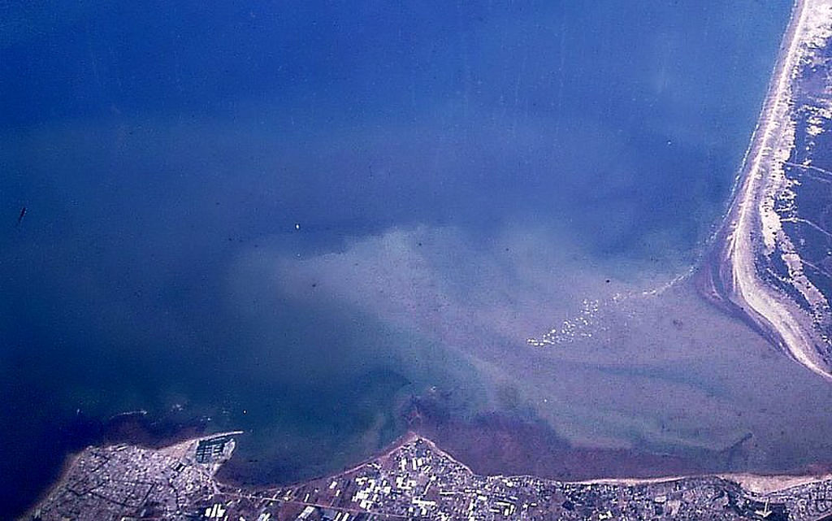
No en balde son las ubicadas en la desembocadura del Guadalquivir, el río en cuyo cauce, el paso del tiempo ha ido modificando el litoral, las arenas de Doñana y los fondos marinos han ido enterrando pruebas.

Slide 13
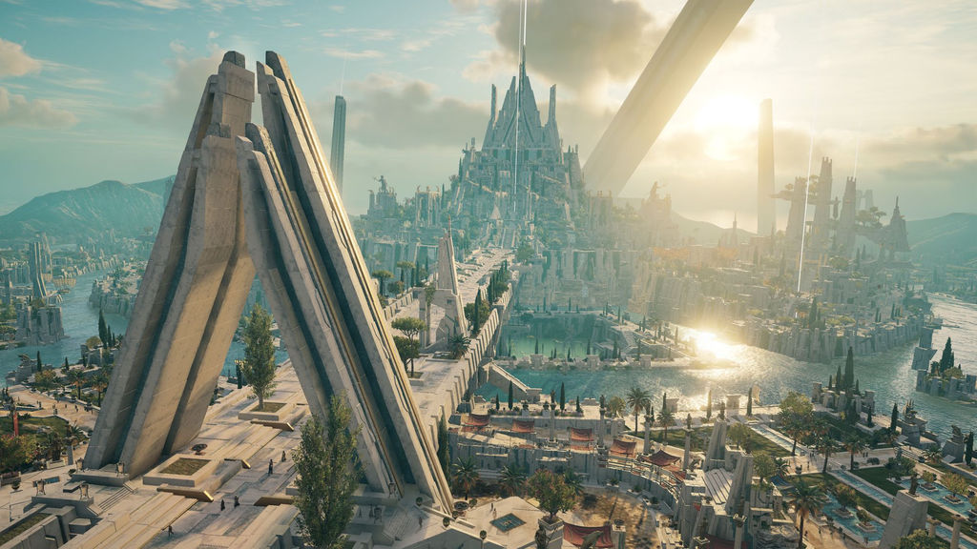
¿Mito o realidad?
De los muchos misterios y leyendas, que han atraído la curiosidad de los hombres desde un tiempo inmemorial, uno en particular es de los más antiguos. Nos referimos a la tierra perdida de la Atlántida. Un supuesto continente, que acunó una civilización altamente desarrollada, y cuyos rastros se han perdido bajo los velos del tiempo.

Slide 14
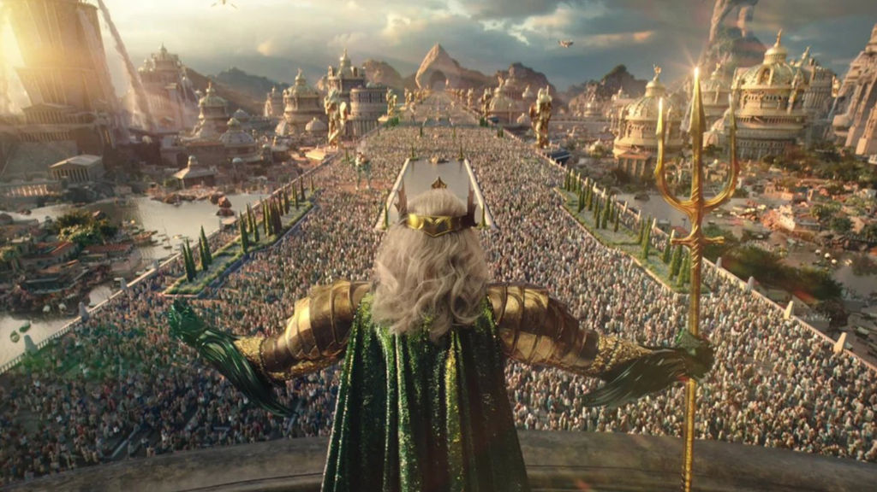
ATLAN gobernando Atlantis
La leyenda de la Atlántida es tan antigua como los escritos de Platón, quien ya hablaba de ella en sus diálogos Timeo y Critias, hace dos mil cuatrocientos años atrás. El filósofo decía, que la Atlántida había desaparecido hacía unos nueve mil años antes de su época.

Slide 15
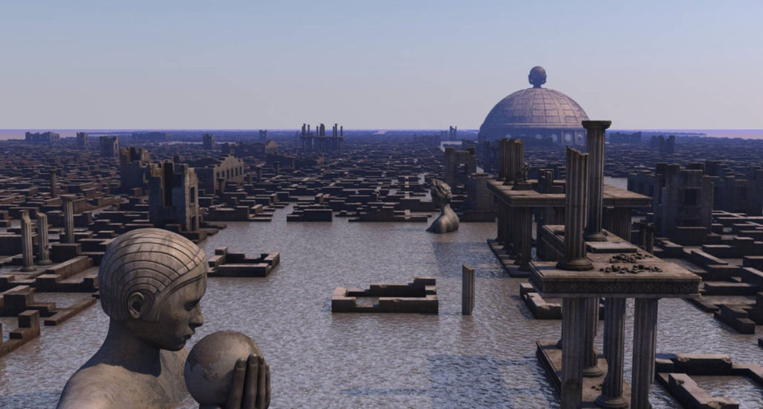
Fue a partir de la mención de este sabio griego, que otros estudiosos y filósofos comenzaron a interesarse por este continente perdido. Sin embargo, otros lo tomaron como un simple invento de Platón para sus escritos.

Slide 16
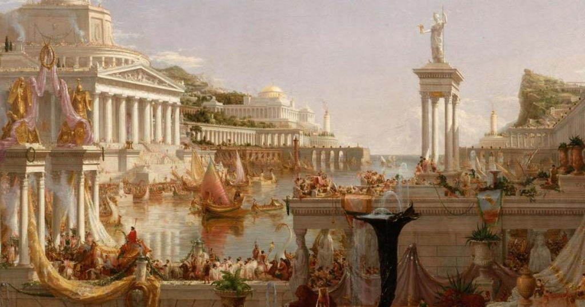
Para los amantes de los misterios y los desconfiados de las hipótesis, que explican todo lo desconocido o inexplicable como inexistente, las preguntas surgieron para seguir hoy sin respuestas:

Slide 17
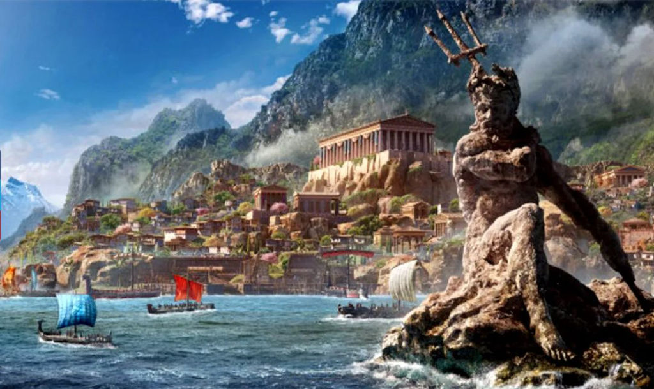
¿Dónde estaba realmente la Atlántida y quiénes la habitaban? ¿Qué maravillas albergaban sus hombres y sus ciudades? ¿Por qué de pronto desapareció y ya nada se supo de ella? Preguntas, que han rondado los espíritus curiosos desde hace miles de años.

Slide 18
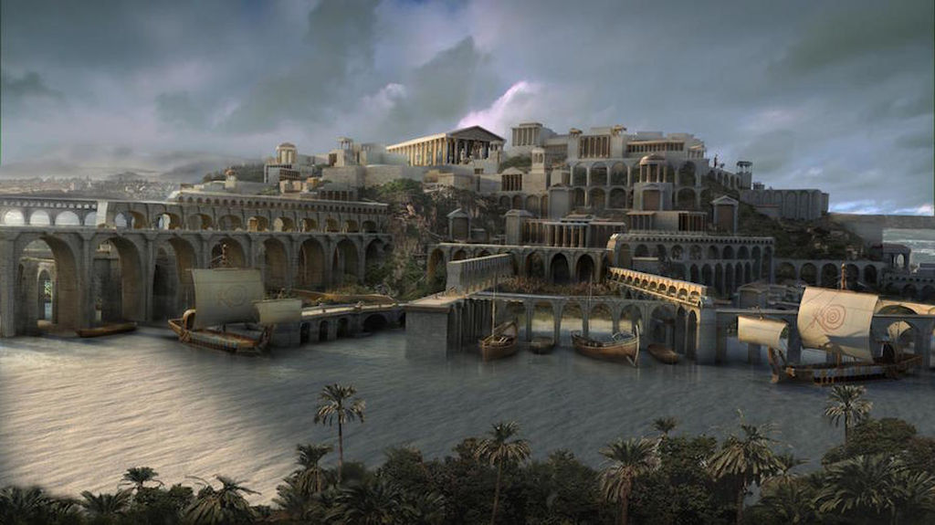
Es muy poco lo que con certeza se sabe de este continente, si es que algo realmente se sabe. Más bien, lo que manejan los investigadores son una serie de supuestos en base a antiguos documentos y registros, que permitirían concluir con la existencia de esta civilización milenaria.

Slide 19
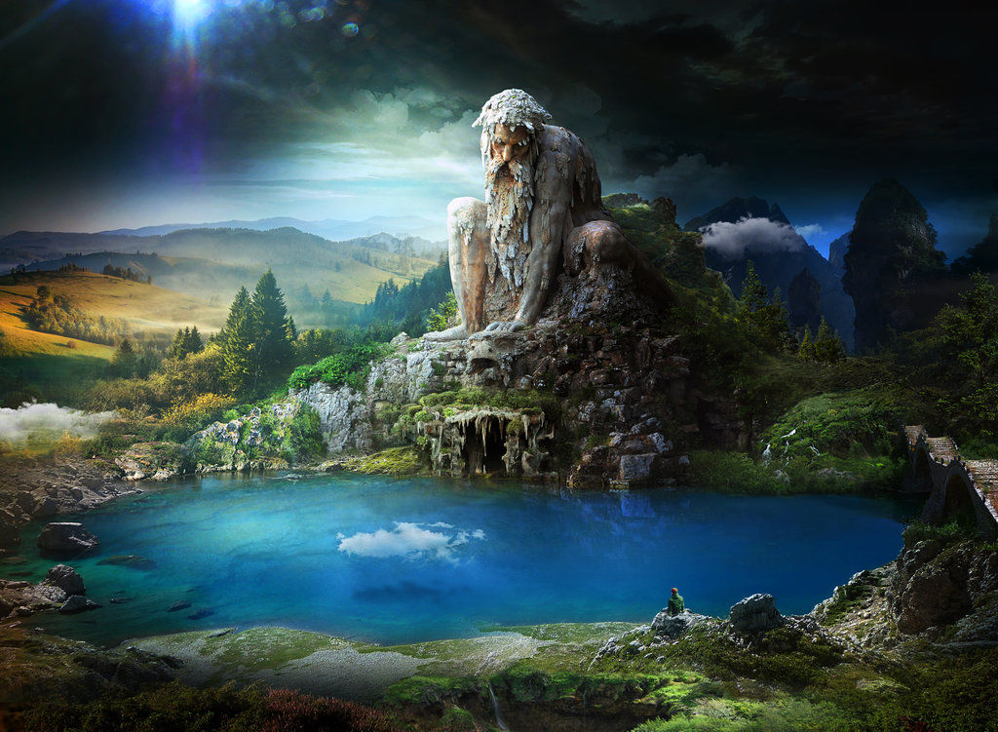
A diferencia de lo que ha sucedido con otras civilizaciones como la de los mayas, aztecas, egipcios o mesopotámicos, que nos han dejado riquísimos documentos y restos de sus construcciones y ciudades, de los atlantes en cambio nada sabemos, porque nada ha quedado a la vista, aparentemente.

Slide 20
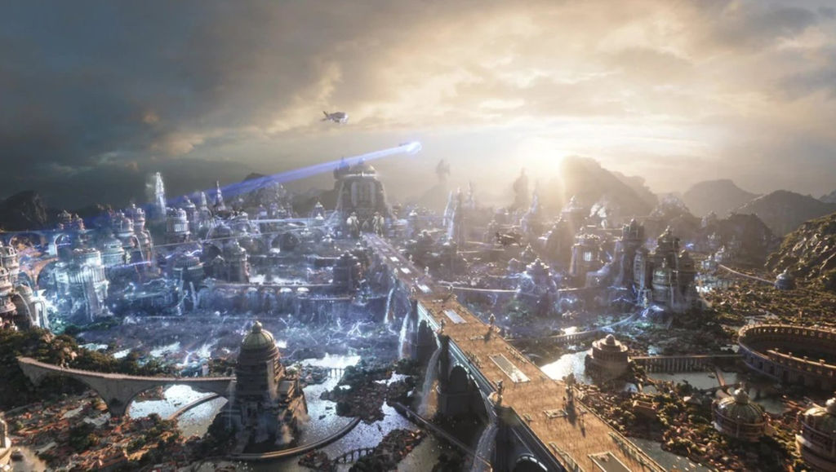
Psíquicos y místicos fueron tal vez quienes primero intentaron explicar su desaparición, la Atlántida era un vasto continente habitado por una avanzada civilización, que sabía ya de técnicas como la energía nuclear, el rayo láser y los traslados interestelares en naves propulsadas con energía nuclear.

Slide 21
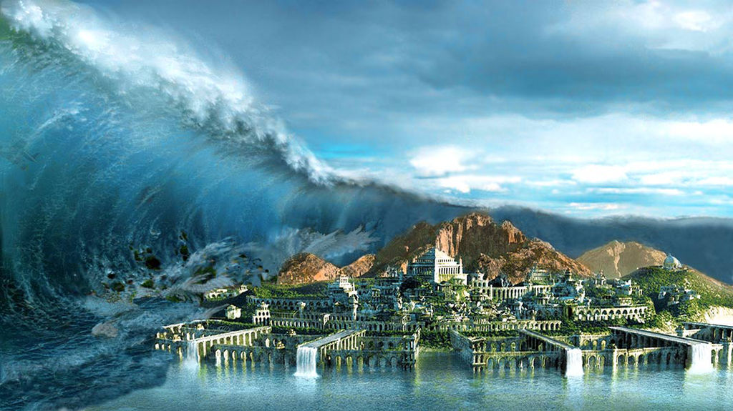
un documental de la BBC de Londres realizado en 1997 por el periodista Graham Hancock detalla con gran rigor científico la posible existencia de esta civilización, aniquilada por una catástrofe de enormes proporciones, que afectó a todo el planeta.

Slide 22
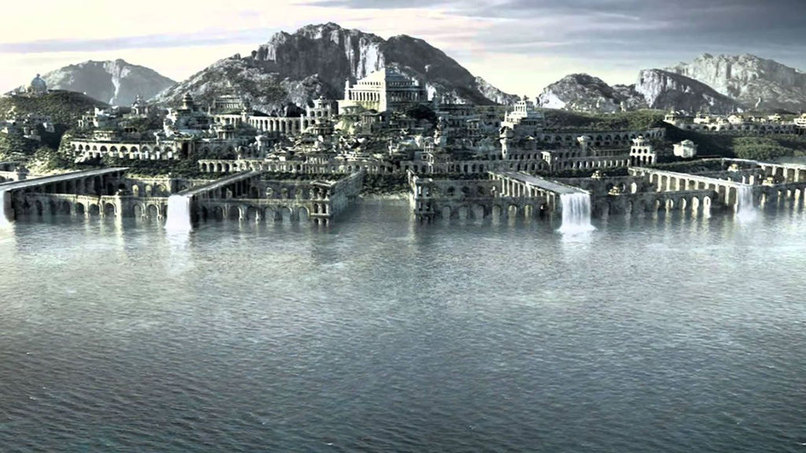
Hancock, periodista y también escritor, recoge numerosas referencias en un sinnúmero de religiones sobre lo que pudo haber sido precisamente esta civilización anterior y su desaparición posterior hace miles de años.

Slide 23
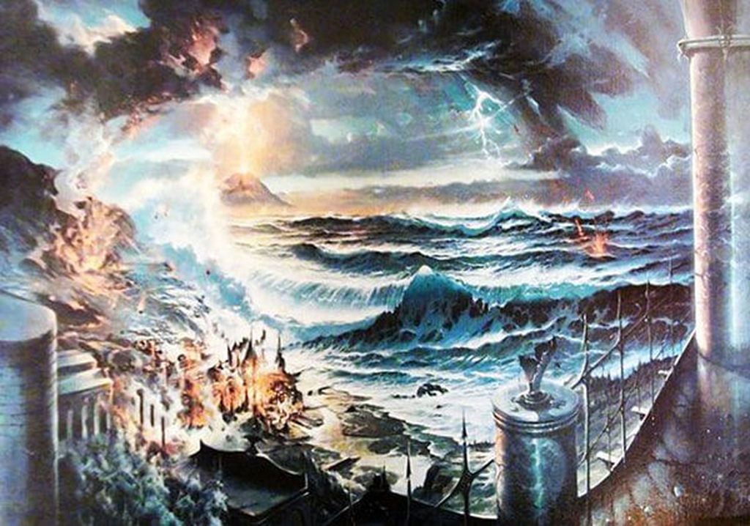
Los textos dicen que hubo violentos terremotos e inundaciones, y todos
los hombres se hundieron en la tierra, y la isla de la Atlántida del mismo modo, desapareció en las profundidades del mar.

Slide 24
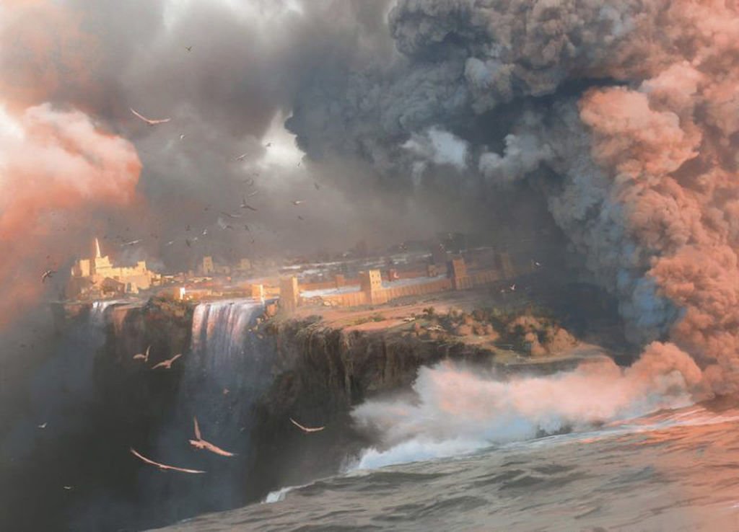
Hancock explica la catástrofe, que destruyó la Atlántida, debida a un desplazamiento del eje magnético de la Tierra. Esto, habría producido inundaciones, terremotos y maremotos, que pudieron haber sepultado todo rastro de ese supuesto continente y sus habitantes.

Slide 25
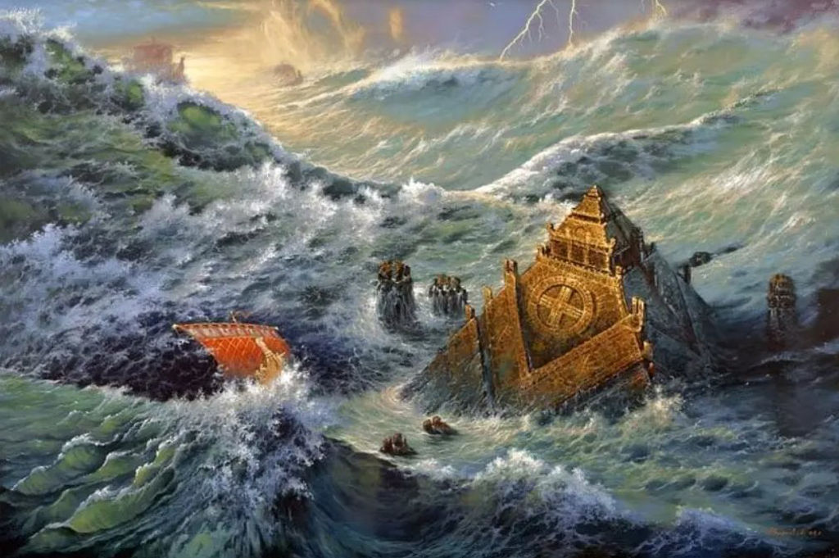
No obstante, afirma, algunos de ellos habrían logrado sobrevivir y continuar viviendo en el mundo posterior a este cataclismo, y fue a partir de ellos, que tuvimos noticias de los atlantes.

Slide 26
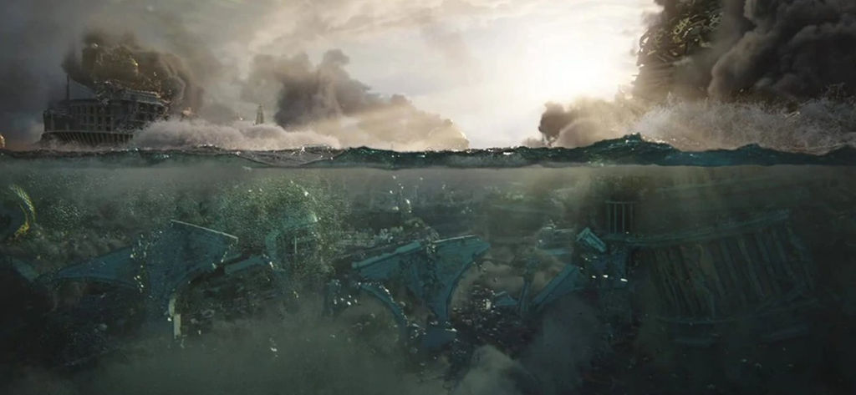
La verdadera historia de este mítico lugar seguirá siendo un misterio para hombres de ciencia y espíritus inquietos, ya que hasta el momento ha sido imposible determinar siquiera su mera existencia. Aun así, y como dice el viejo refrán “cuando el río suena, agua o piedras lleva”.

Slide 27
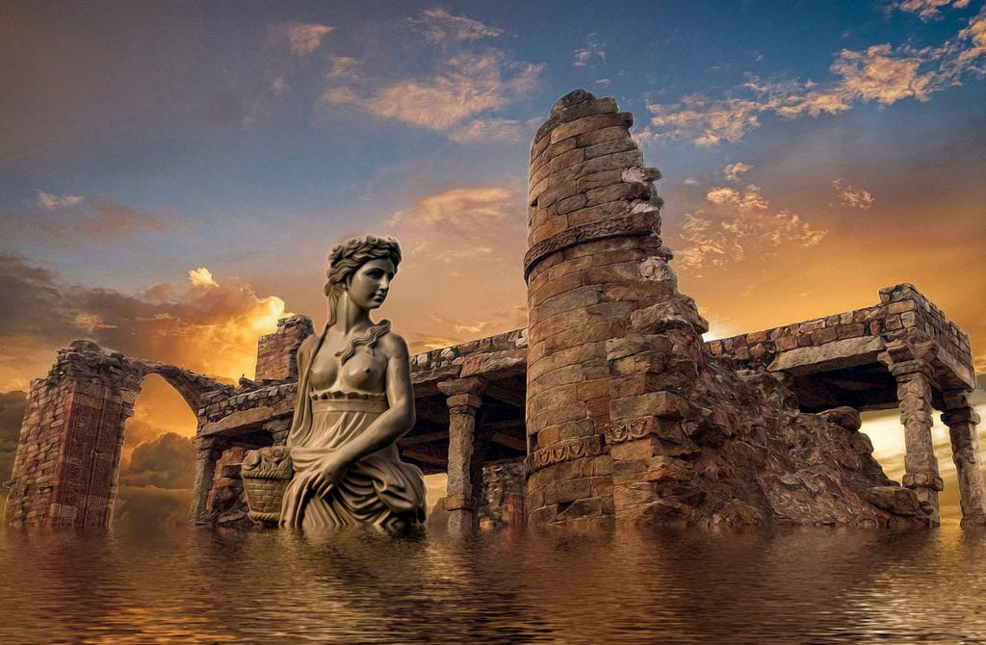
¿Es posible, que la Atlántida nunca haya existido? ¿Es posible que sabios como Platón hayan hecho mención a ella sin que su existencia hubiese sido constatada? ¿Es posible, que varias religiones hablen de hechos y lugares, que se relacionen con esta legendaria tierra solo por casualidad o coincidencia?

Slide 28
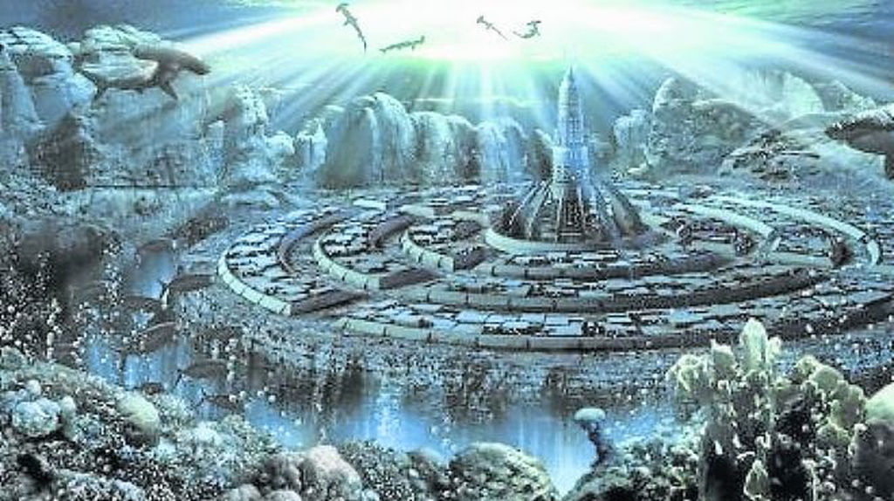
Seguramente, que no. Es evidente, que algo hay detrás de todas estas menciones y leyendas, y tal vez, algún día lo sepamos y sus misterios queden desvelados.

Slide 29
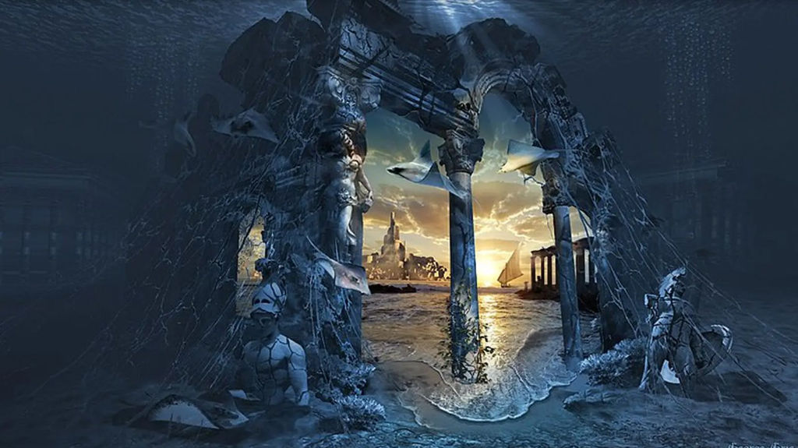
Mientras tanto, lo que hace más atrapante aún a esta leyenda es, precisamente eso, su escurridiza y velada presencia a través de los milenios precedentes, que han contribuido a hacer de ella un misterio, que hasta ahora ha sido imposible descifrar.

Slide 30
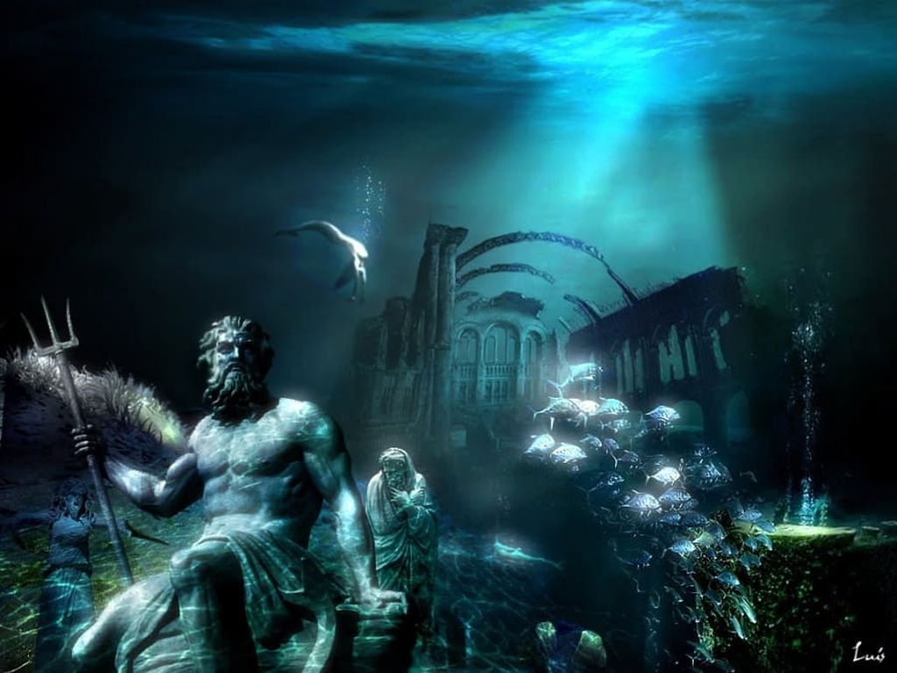
Atlántida, la 'ciudad perdida' en el mar. Una mirada científica de la historia de una sociedad utópica y avanzada que ha cautivado a ocultistas y soñadores por generaciones a través de las historias.

Slide 31
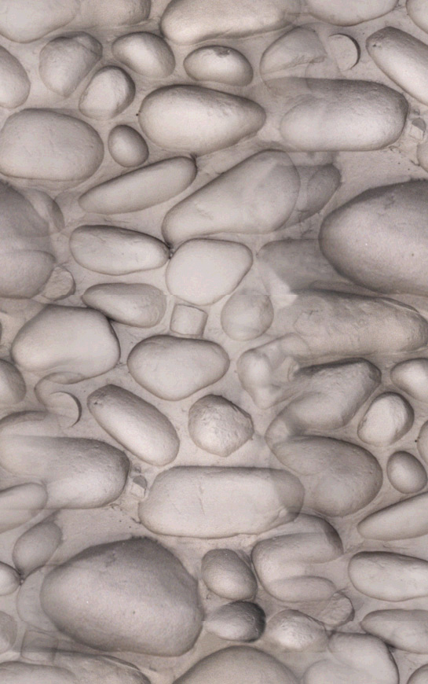
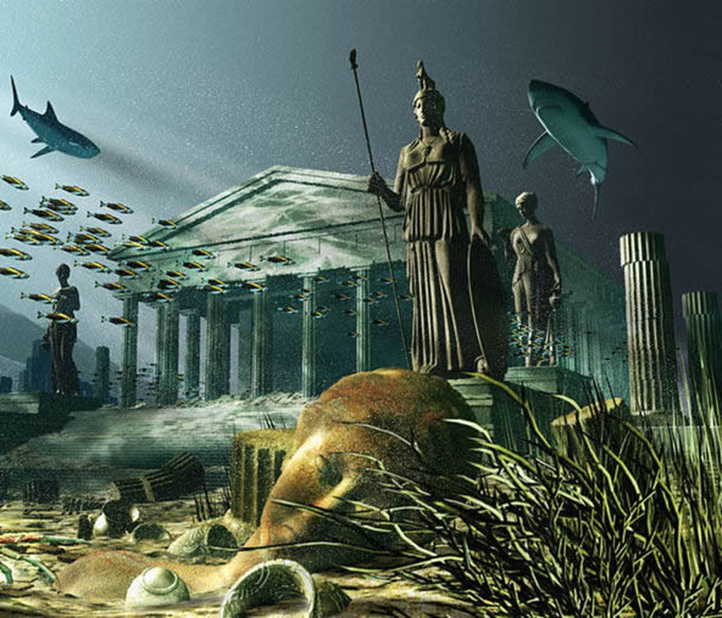
Mucho se ha escrito sobre ella y muchos han gastado fortunas y sacrificado sus vidas por buscarla. Los orígenes de esta historia se conocen, a diferencia de muchas otras leyendas cuyo inicio es una incógnita.

Slide 32
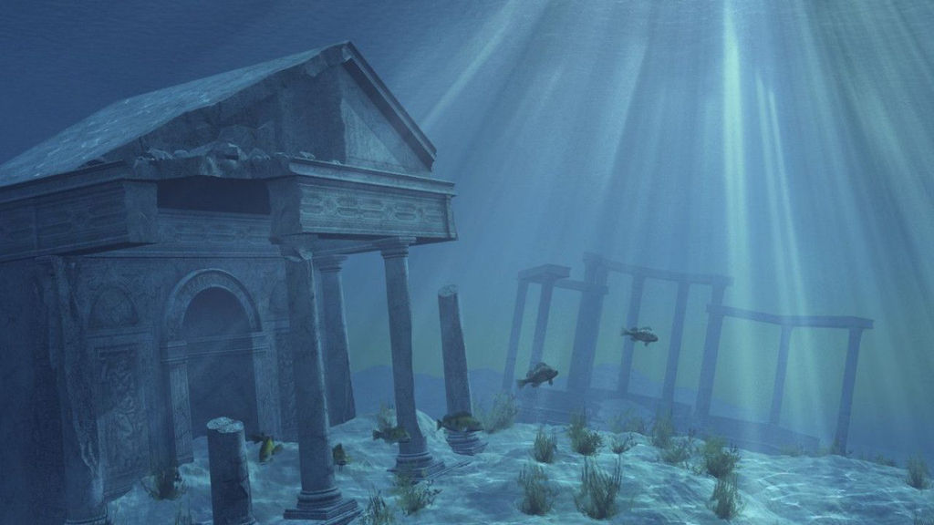
Es paradójico que hoy muchos hablen de ella como una utopía pacífica, cuando las notas de Platón (de acuerdo a la Encyclopedia of Dubious Archaeology, del arqueólogo Ken Feder), dicen que “la Atlántida no es un lugar para admirar e imitar, ni la sociedad perfecta; es lo contrario.

Slide 33
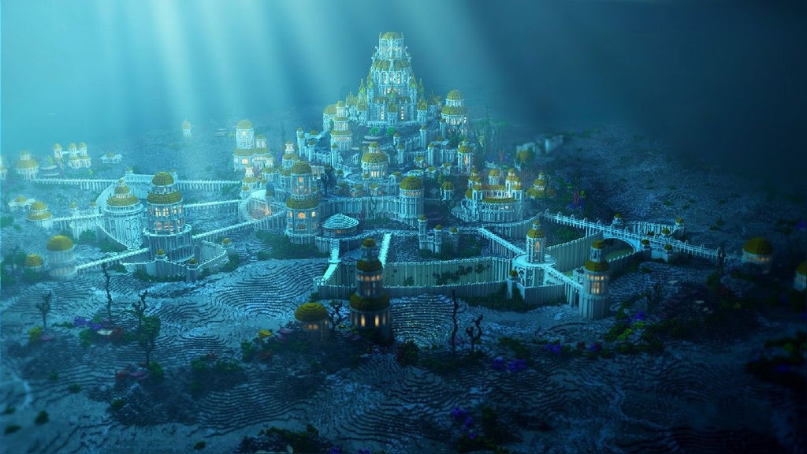
La Atlántida es la encarnación de una nación próspera, tecnológicamente avanzada y militarmente poderosa que se corrompió precisamente por su bonanza económica, sofisticación y poder”.

Slide 34
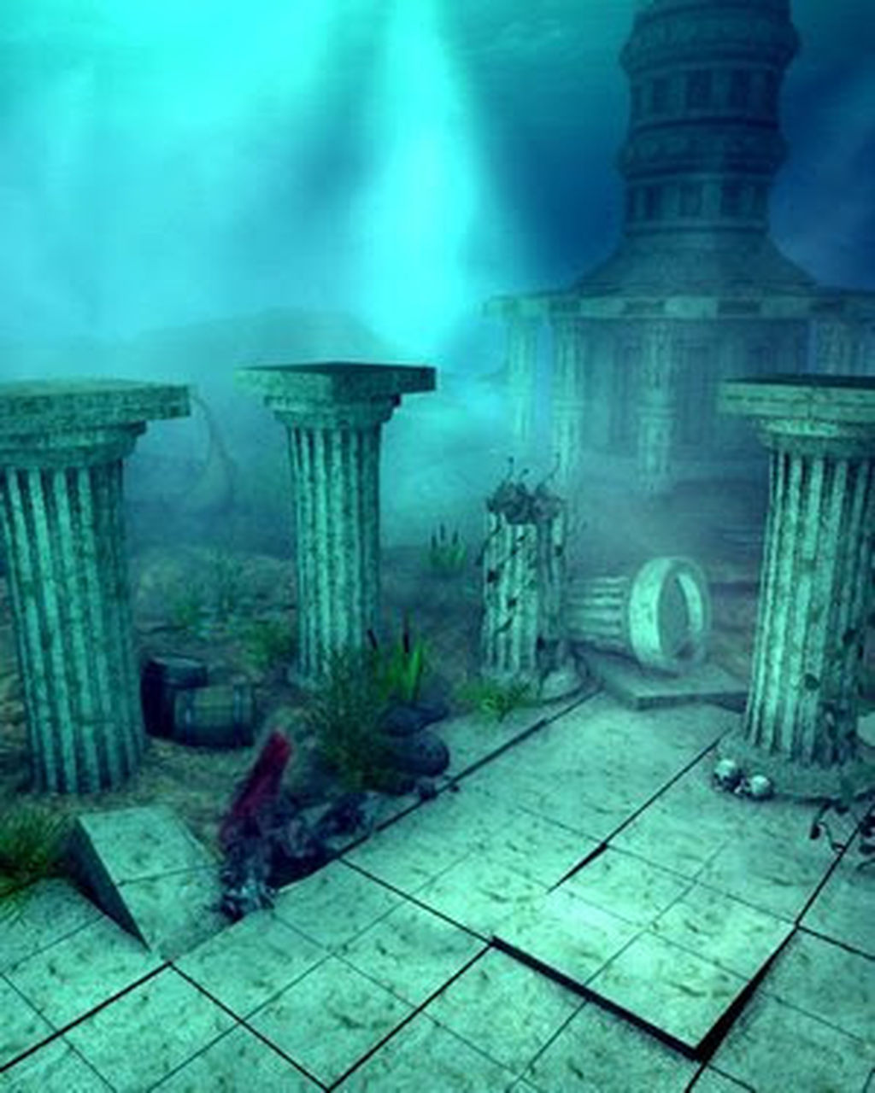
La Atlántida, en conclusión, es más la leyenda de una ciudad rival de Atenas que una civilización sumergida. Y si hoy existiera de verdad, sus habitantes y regentes probablemente tratarían de conquistar y someter al resto de la humanidad.

Slide 35
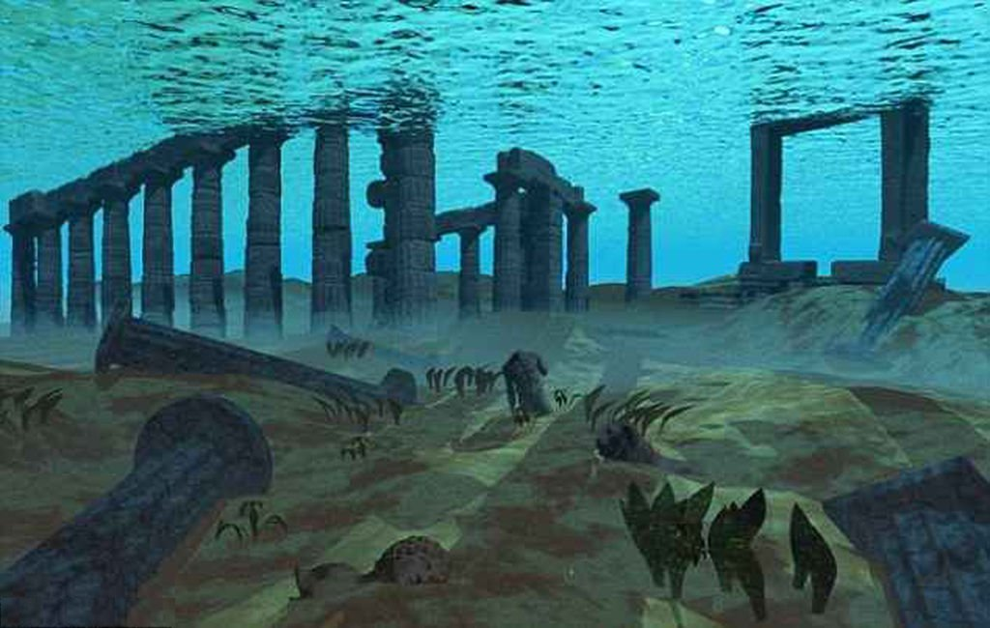
La conclusión es que Platón creó la Atlántida como un elemento literario ficticio, debido a que no hay rastros de ella en ninguna otra parte del mundo. No existe evidencia de ninguna parte del mundo de que la Atlántida existió antes de que el célebre filósofo escribiera sobre ella.

Slide 36
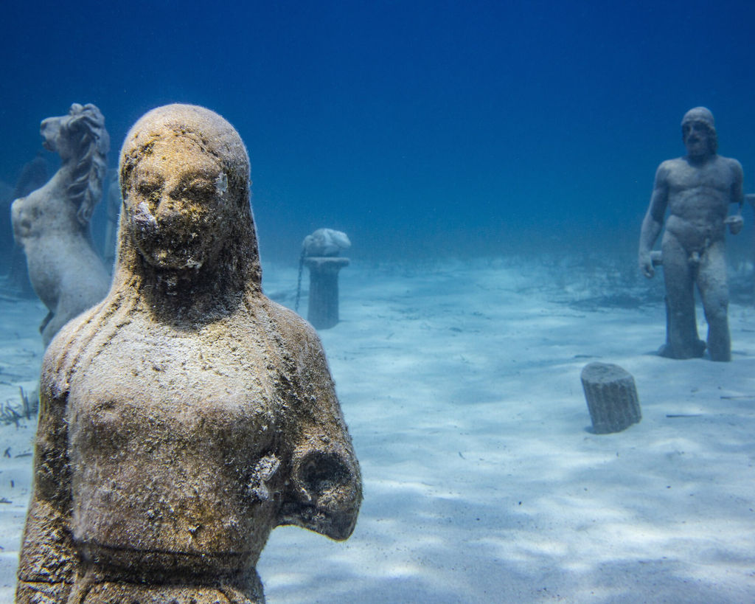
Así era el “mundo perdido”. Una serie de 'expertos' sobre la Atlántida ha especulado sobre la presunta localización del lugar ficticio, cada uno con su particular conjunto de evidencias y argumentos:

Slide 37
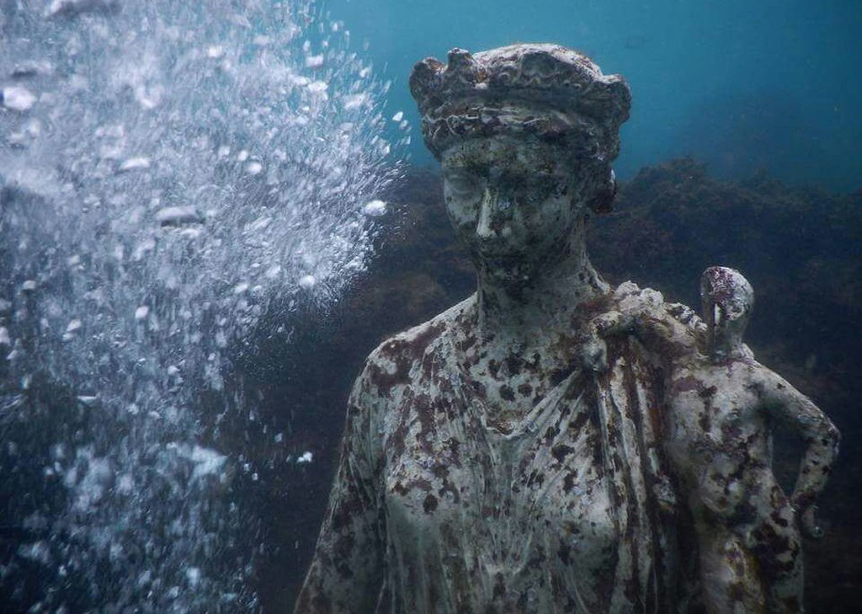
La han ubicado en el Océano Atlántico, en la Antártida, en Bolivia, Turquía, Alemania, Malta y el Caribe. Sin embargo, Platón no dejó dudas en cuanto a ubicación: “más allá de las Columnas de Hércules;​ y se la describe como más grande que Libia y Asia Menor juntas”.

Slide 38
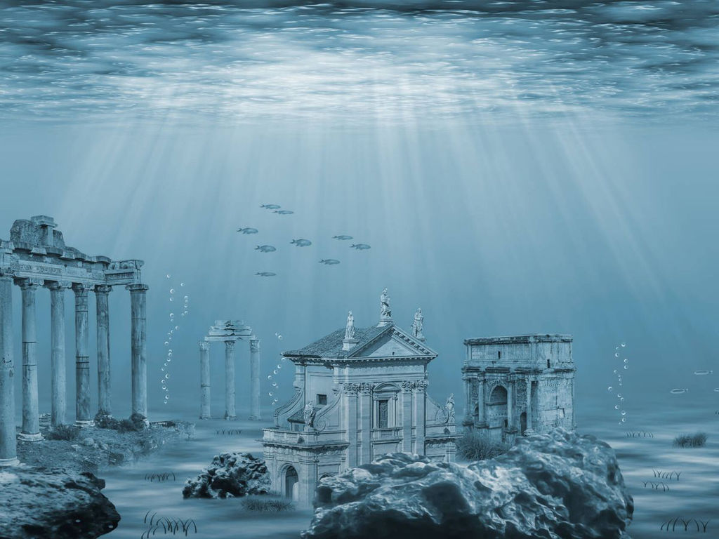
La única forma de hacer a la Atlántida un lugar de misterio es ignorar el origen fantástico de la historia de Platón, olvidando que se trataba probablemente de una fábula moral y fantástica, y defender que el filósofo escribió algo que de verdad vio.

Slide 39
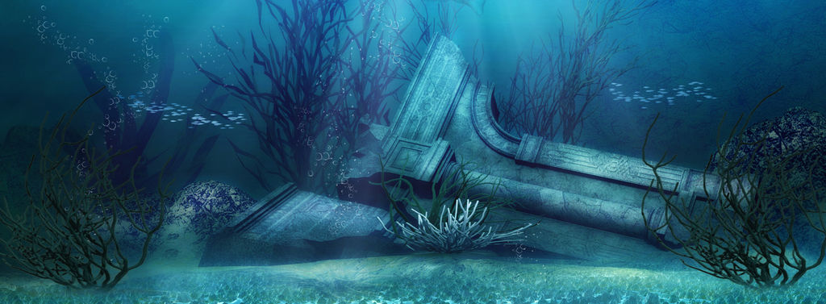
Ninguna de las ubicaciones propuestas antes calza con la descripción original. Como dijo Lyon Sprague de Camp en su libro Continentes Perdidos, “no se puede cambiar todos los detalles de la historia de Platón y seguir teniendo la historia de Platón.

Slide 40
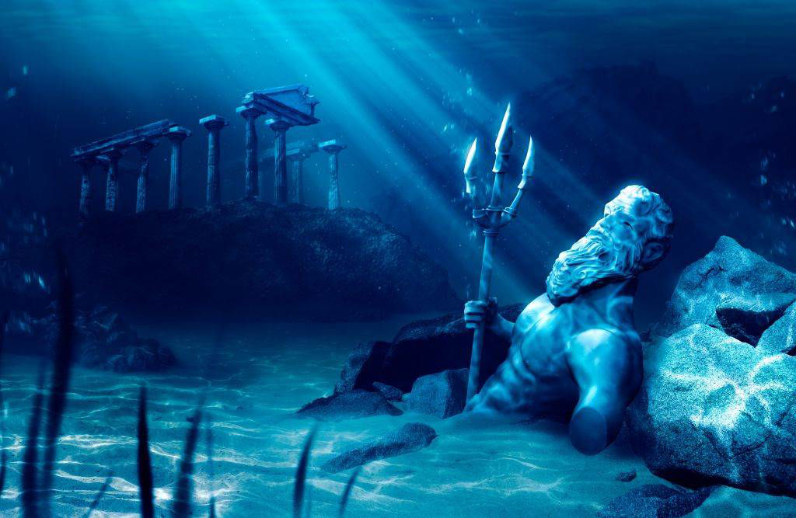
El signo más obvio de lo mítico de la Atlántida es que, pese a los avances en oceanografía y el mapeo del suelo en décadas pasadas, nadie ha podido detectar rastros de ella. Por dos milenios, fue posible perdonar a quienes creyeron en un continente o ciudad sumergida.

Slide 41
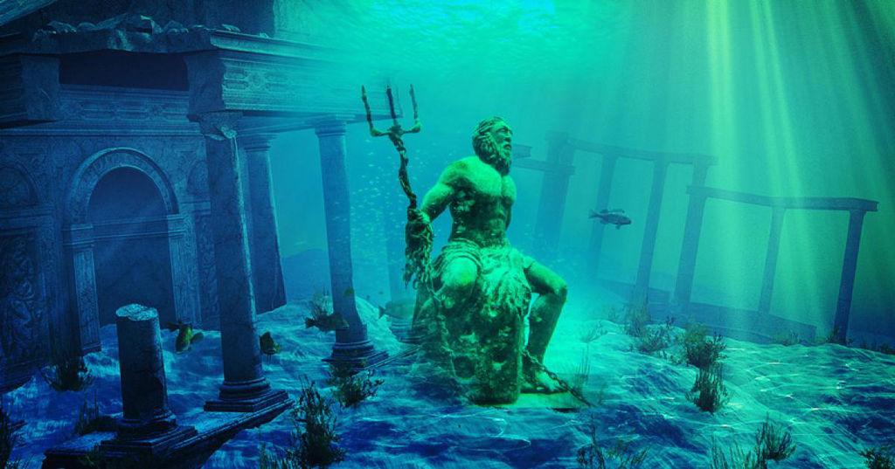
Pero es inconcebible que a los oceanógrafos del mundo, operadores de submarinos y sondas submarinas se les haya pasado una masa de tierra “más grande que Libia y el Asia Menor juntas”.

Slide 42
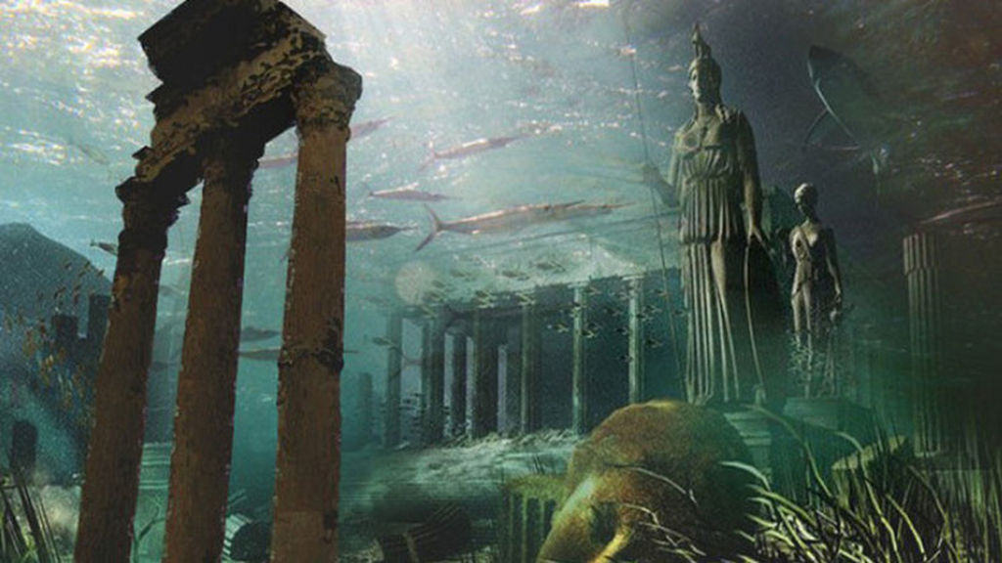
Lo estudiado sobre las placas tectónicas tampoco favorecen la especulación: el mar se expandió con el tiempo, no se contrajo. En otras palabras, el suelo oceánico no se podría haber tragado a la Atlántida.

Slide 43
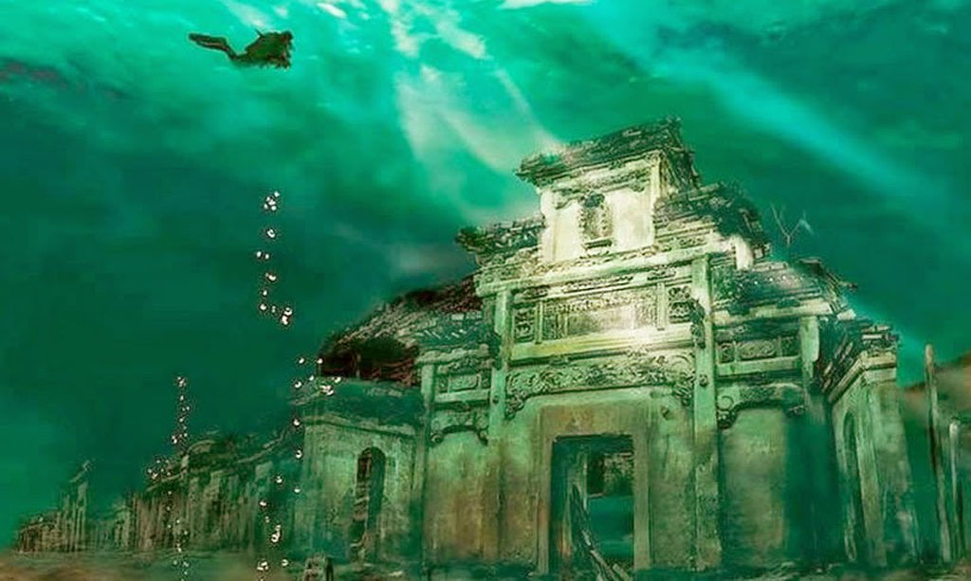
Donnelly también predijo que la ciudad sería hallada tarde o temprano y que museos del mundo se llenarían de sus artefactos. A 130 años de esta predicción, la leyenda sobrevivió y la ciudad utópica perdida en realidad nunca estuvo perdida. Está donde siempre estuvo: en los libros de Platón.

Slide 44
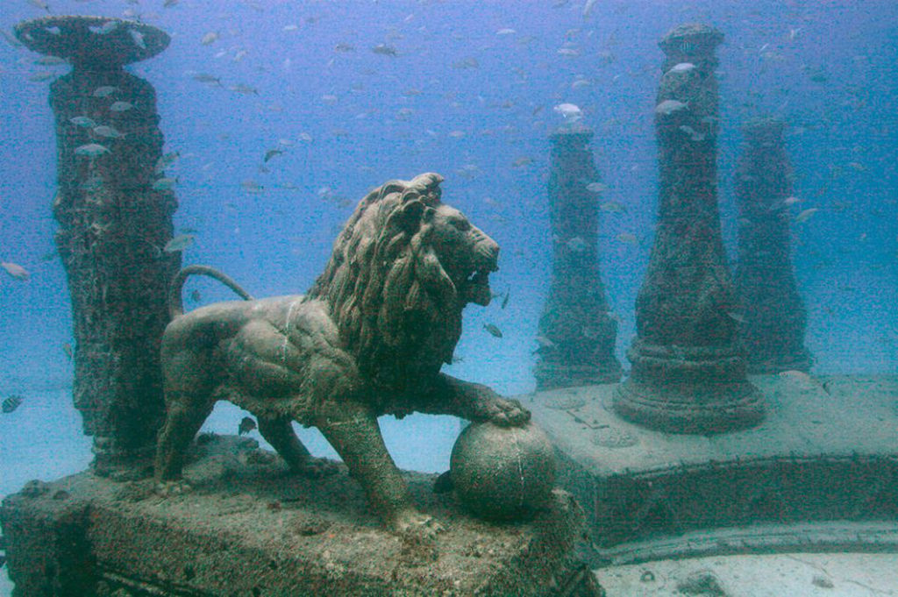
¿Existió más allá de las referencias literarias que la historia nos ha dejado? ¿Es posible identificar en la actualidad restos en los fondos marinos o fuera de ellos? ¿Qué indicios hay para poner el foco en el entorno de la provincia de Cádiz y sus aguas atlánticas cercanas?

Slide 45
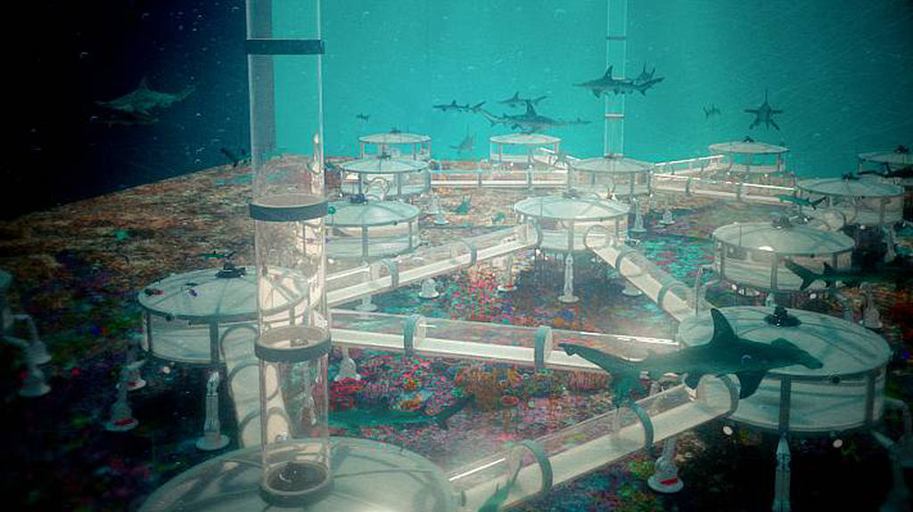
'Cuarto Milenio' ha puesto foco en estas tierras costeras que tanto han ido evolucionando, plagadas desde tiempo inmemorial de caños y esteros, de interiores actuales que fueron costas muy visitadas, de línea litoral de hoy en día que alguna vez fueron fondos marinos.

Slide 46
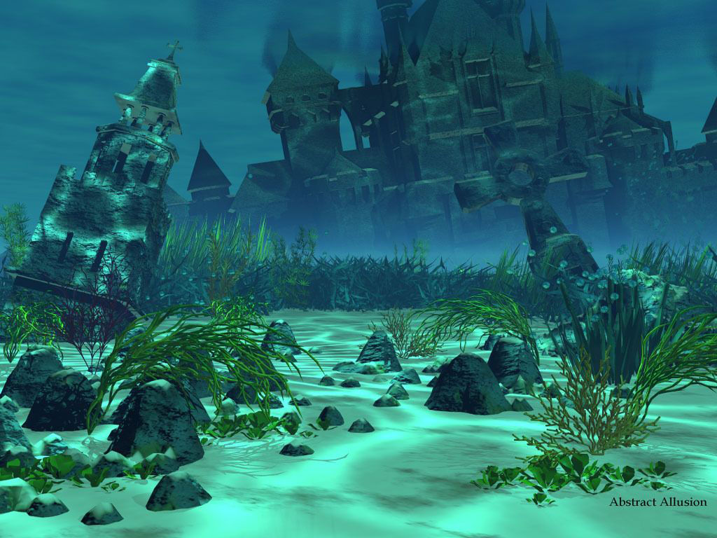
Lugares de movimientos sísmicos y maremotos tan evocados ahora que el cambio climático somete a reflexión los lugares que podrían modificar su fisonomía. Y la curiosidad se acrecienta.

Slide 47
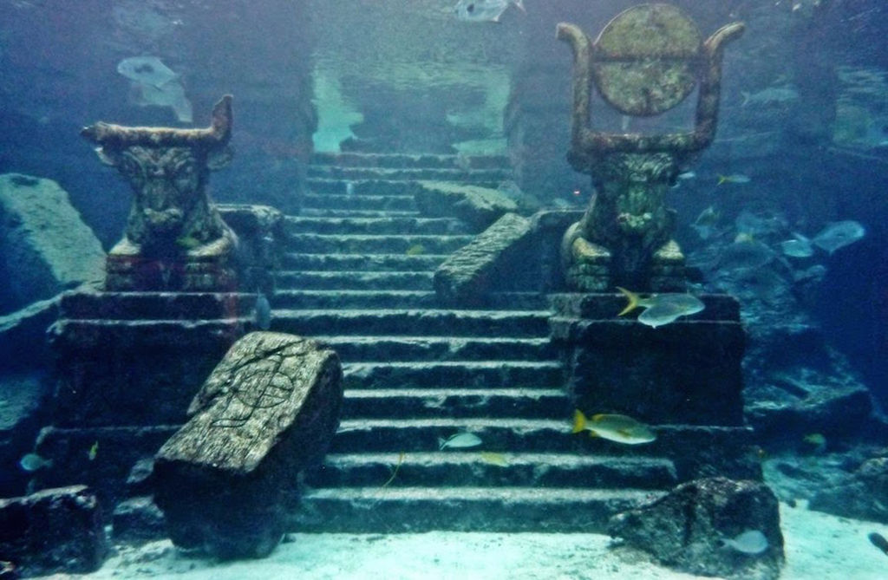
Más allá de actualizaciones mediáticas a las que asistimos del interés por civilizaciones desaparecidas, lo cierto es que hay que hacer un viaje temporal hacia el siglo IV antes de Cristo para localizar primeras referencias.

Slide 48
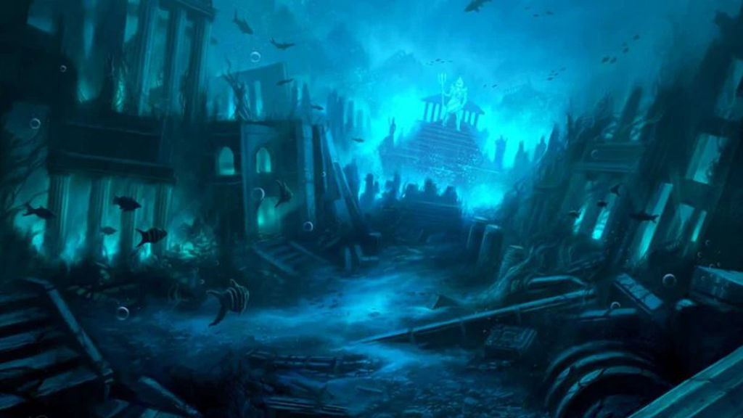
Escribía Platón sus 'Diálogos' poniendo negro sobre blanco, por primera vez, sobre una vieja leyenda de la antigüedad. Critias, discípulo de Sócrates como el propio filósofo mencionado, escuchó la historia a su abuelo que, a su vez, la oyó a Solón.

Slide 49
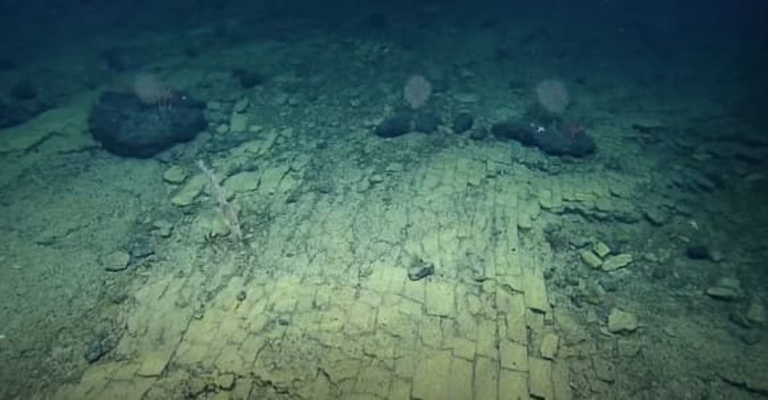
¿El camino hacia la Atlántida? Investigadores detectan una vía de baldosas amarillas en el Pacífico. Investigadores de aguas profundas han descubierto una formación rocosa que se asemeja a un "camino de ladrillos amarillos" cerca de Hawái.

Slide 50
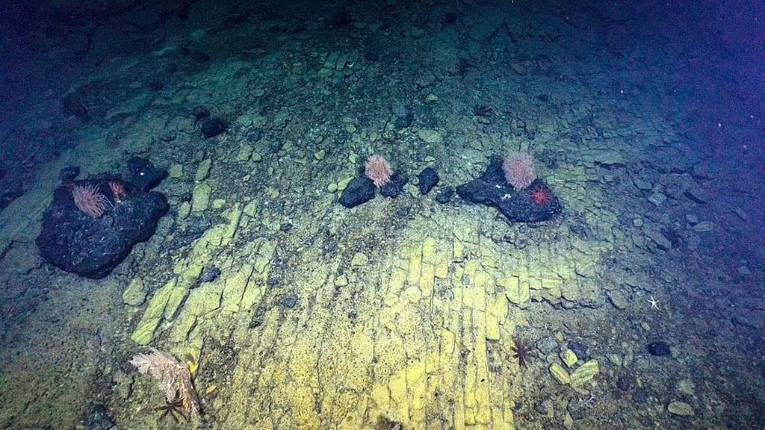
Puede parecerse al camino de baldosas amarillas de 'El mago de Oz' o tal vez a un camino oculto hacia la mítica ciudad perdida de la Atlántida. Pero los investigadores de aguas profundas que vieron la increíble formación rocosa dicen que en realidad es un ejemplo de geología volcánica activa antigua en el fondo del Océano Pacífico cerca de Hawái.

Slide 51
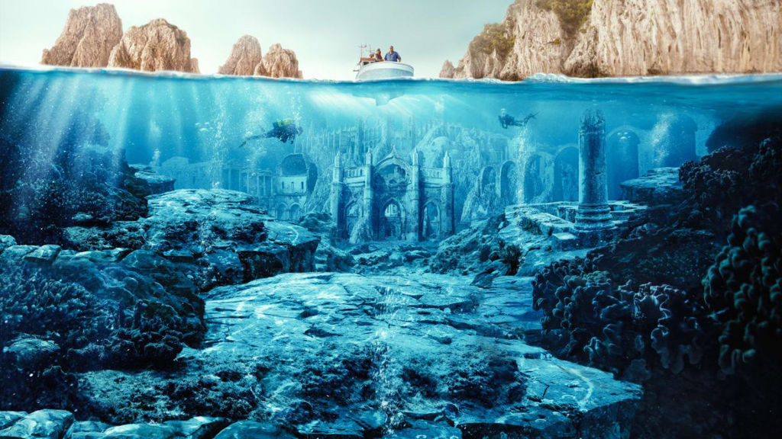
Investigadores, historiadores, arqueólogos, interesados en general en tan apasionante cuestión pusieron en marcha sus medios a lo largo de los siglos alentados por la vitola de poderosa nación con la que se ha transmitido siempre.

Slide 52

Y en la búsqueda de la ubicación, las costas occidentales del Mediterráneo han sido priorizadas habitualmente para localizar esta cultura desarrollada en un periodo de tiempo nueve mil años antes del momento de las menciones de Platón.

Slide 53
El Sabio Solón
Todo empezó con estos relatos atribuidos a Solón, uno de los grandes sabios griegos de la antigüedad y gobernador de Grecia. Solón nació en Atenas, en 638 a.C. y falleció en el 558 a.C. Fue uno de los siete sabios de Grecia. Durante diez años recorrió países como Lidia, Chipre y Egipto. Fue en Egipto cuando los sacerdotes le relataron la existencia de la Atlántida.

Slide 54

'Atlantis Rising' documenta la búsqueda de la Ciudad Perdida de la Atlántida. Encuentran en el estrecho de Gibraltar un ancla de piedra que se cree que es de la Atlántida.

Slide 55


El conocido investigador sobre la Atlántida y colaborador de National Geographic Channel, Georgeos Díaz-montexano​, en una carta abierta muestra su satisfacción al considerarse que los restos hallados bajo el Golfo de Cádiz y de los que dio cuenta a la Unesco en 2003 se traten de una antigua civilización y no formaciones naturales.

Slide 56


P O S E I D O N
Platón sugirió que la civilización fue destruida durante la noche cuando golpearon un terremoto y un tsunami, destruyendo el importante puerto de la ciudad que fue enterrado debajo del fango. Los expertos que aparecen en el nuevo documental, producido por el director de Titanic, James Cameron, se basan en los textos de Platón para revelar la ubicación de la ciudad perdida.

Slide 57

Según algunos estudiosos, ciertas zonas de la actual costa cretense habrían formado parte de la mítica Atlántida.
La Ciudad Perdida de la Atlántida ha fascinado a filósofos e historiadores durante casi 2.400 años y es conocida como uno de los misterios más extraordinarios del mundo. Discovery Channel se une a la investigación exhaustiva del experto Stel Pavlou y el vulcanólogo Jess Phoenix que se embarcan en una búsqueda para resolver el mayor misterio arqueológico de todos los tiempos: el descubrimiento de la Atlántida.

Slide 58
Música Enlazada:
Títulos:
- Atlantis The Lost Empire
- The Crystal Chamber
- The Secret Swim
- El Imperio perdido

Slide 59







¿Te ha gustado?
Puedes ver más entrando
Aquí
Además puedes recibir powerpoints en tu correo electrónico suscribiéndote aquí:

